Slide 1
고 급 문 제 해 결
ITEC0415
Advanced Problem Solving
문제 11.8
4월 14일 발표 자료
2018117543 한재성

Slide 2
문제 11.8: find kth largest element in an array
Notes:
자! 우선 첫 번째 문제점. 바로 전 세계적 노인 인구의 증가입니다.

Slide 3
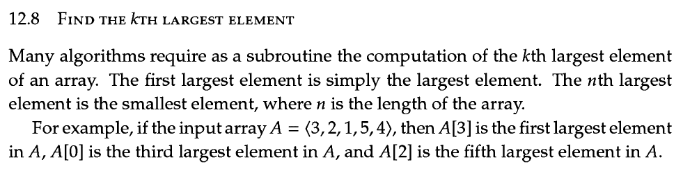
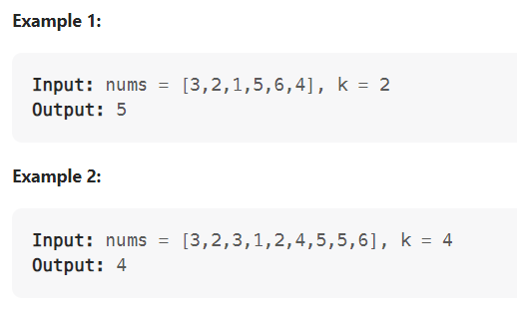
문제 11.8: find kth largest element in an array
ITEC0415
Advanced Problem Solving

Slide 4
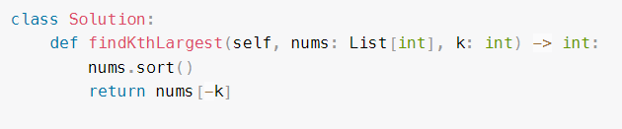

빠르고 간단하게!
ITEC0415
Advanced Problem Solving
Sort : O(nlogn)
Heap : O(nlogn)
..

Slide 5
Quickselect algorithm
ITEC0415
Advanced Problem Solving
findKthLargestElement(Array, k);
Pivot
greater
smaller
equal
greater
주의: 각 리스트는 정렬하지 않습니다.

Slide 6
Quickselect algorithm
ITEC0415
Advanced Problem Solving
greater
smaller
equal
greater
K 가 x번째: x <= len(greater)로 크다면
findKthLargestElement(greater, k)

Slide 7
Quickselect algorithm
ITEC0415
Advanced Problem Solving
greater
smaller
equal
greater
K 가 x번째: x <= len(greater) + len(equal)
로 크다면
findKthLargestElement(equal, k)

Slide 8
Quickselect algorithm
ITEC0415
Advanced Problem Solving
greater
smaller
equal
greater
K 가 x번째: x >= len(greater) + len(equal)
로 크다면
findKthLargestElement(smaller, k)

Slide 9

Quickselect algorithm
ITEC0415
Advanced Problem Solving
피벗을 너무 잘 골라서 항상 N/2 씩 쪼개어지는 경우

Slide 10

Quickselect algorithm
ITEC0415
Advanced Problem Solving
피벗을 적당히 잘 골라서 항상 3/4N 씩 쪼개어지는 경우

Slide 11

Quickselect algorithm
ITEC0415
Advanced Problem Solving
최악의 경우 :
k

Slide 12
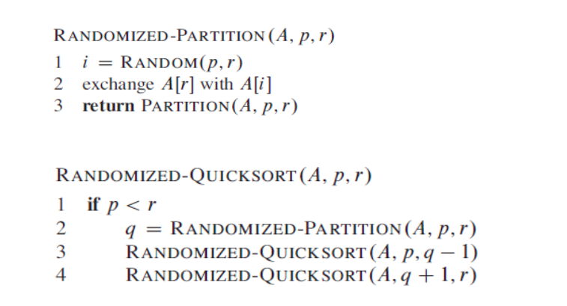
Quickselect algorithm
ITEC0415
Advanced Problem Solving
문제 해결 방법: Quick Sort 동일
정렬된 상태 input array에서의 문제점 해결?
Using random pivoting

Slide 13
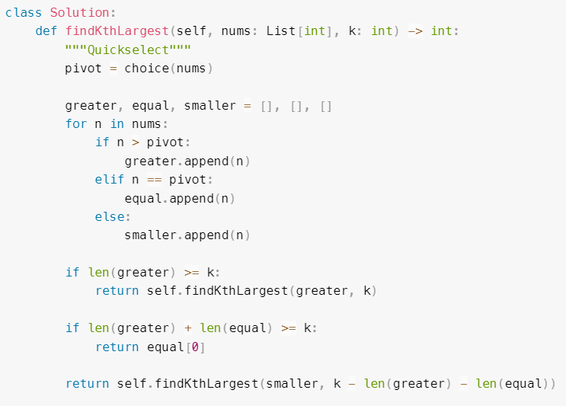
Quickselect algorithm
ITEC0415
Advanced Problem Solving

Slide 14
Summary
ITEC0415
Advanced Problem Solving
Problem 5.18
Quickselect Algorithm (using Random Pivoting )

Slide 15
들어 주셔서 감사합니다
ITEC0415
Advanced Problem Solving

